Slide 1

Výukový materiál zpracovaný v rámci projektu "EU peníze školám"
Pořadové číslo projektu: 4247/21/7.1.4/2011
Číslo šablony: VY _32_INOVACE_NEV_20

Slide 2
Vzdělávací oblast: Environmentální výchova
Předmět: Zábavná ekologie, Přírodověda
Stupeň vzdělávání: 1. stupeň ZŠ
Ročník: 4. a 5.
Datum vytvoření: 18.11. 2011
Anotace: Prezentace je určena pro starší žáky. Podává informace o dotřiďování plastů podle druhů a podle barev. Popisuje výrobu plastů z primární suroviny a z odpadu. Uvádí příklady recyklovaných výrobků a možnost využití plastového odpadu jako alternativního paliva.
Klíčová slova: Plast, Regranulace, Regranulát – Granulát, PET flakes
Autor: Ivana Geislerova

Slide 3
RECYKLACE PLASTŮ
nejběžnější způsob – REGRANULACE
REGRANULÁT – malé pecičky plastu (vzniknou roztavením plastu a následným zchlazením)
regranulát = surovina pro výrobu jakéhokoliv nového plastového výrobku
regranulace je možná opakovat
GRANULÁT – je primární surovinou vyrobenou z ropy
při výrobě plastů se míchá granulát + regranulát

Slide 4
technologie nenáročná na třídění plastů –
vybrané plasty se nadrtí, roztaví a lisuje do forem (plastová prkna, zatravňovací dlaždice, protihlukové stěny …
nejlépe recyklovatelný plast – PET lahve
dotřiďuje se podle barev
následně se melou na na tzv. PET flakes (vločky) ty se vyperou, usuší – dále se regranulují nebo používají na výrobu vláken, vázacích pásek …

Slide 5
regranulát se používá i na výrobu nových PET lahví
recyklačních technologií je celá řada
s vytříděným plastovým odpadem se obchoduje v globálním měřítku
výroba tepelných izolací (pěnový polystyren)
plast – palivo při výrobě cementu
ALTERNATIVNÍ PALIVO – rozdrcené plasty se smíchají v potřebném poměru s dalšími odpady

Slide 6
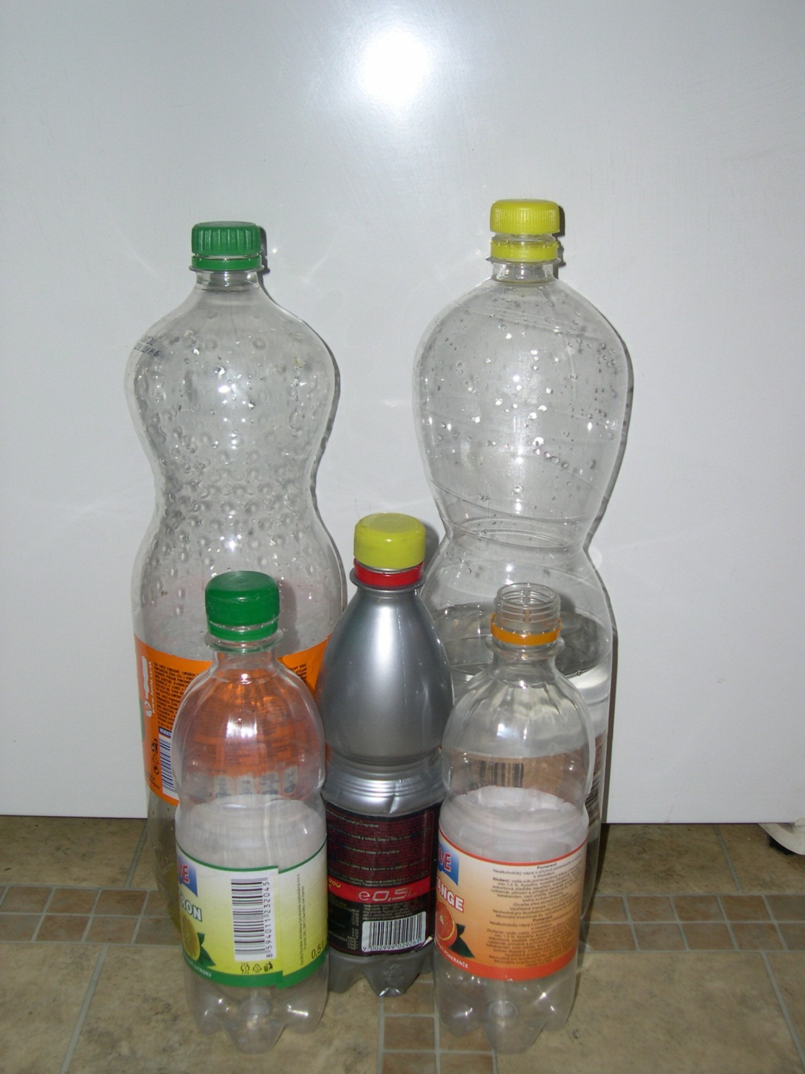
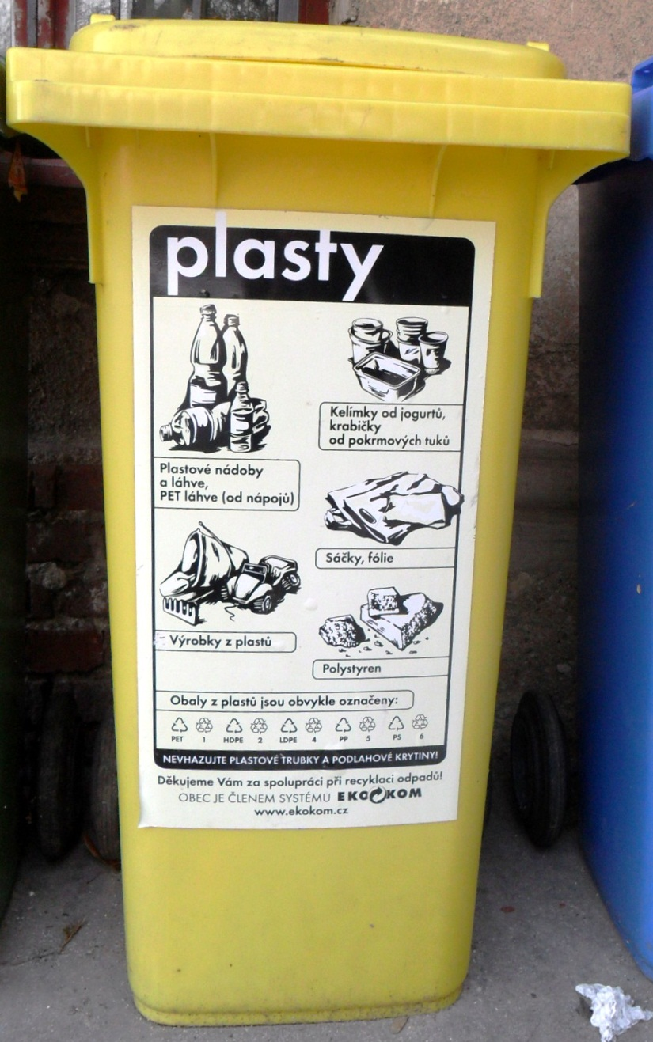
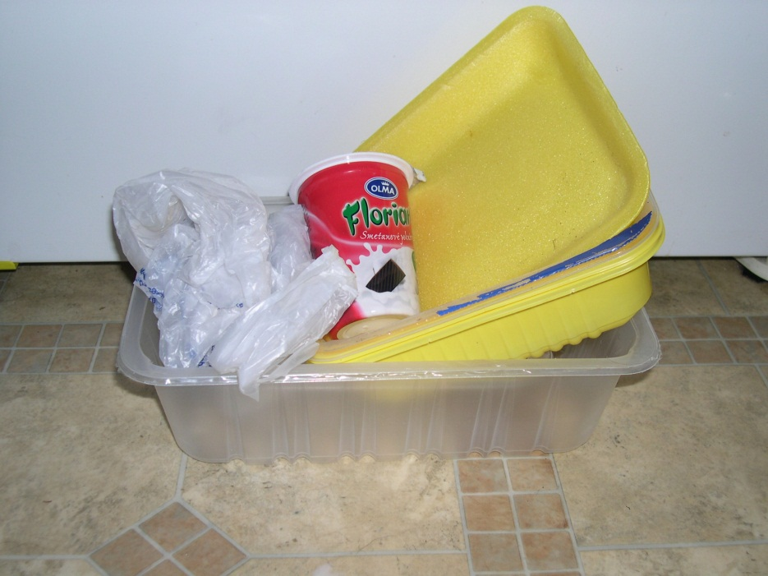
S tříděním odpadu začínáme u nás doma.

Slide 7
Zdroje: vlastní obrázky a fotografie (I. Geislerová)

